Slide 1

Notes:
Что такое Центральный банк и чем он занимается

Slide 2

Notes:
Что такое центральный банк страны?
Центральный банк нашей страны – Банк России. В отличие от центробанков многих других стран Банк России – мегарегулятор. То есть он отвечает не только за эмиссию денег и стабильную работу банков, но и за эффективность всей финансовой системы страны.

Slide 3

Notes:
Чем занимается Банк России?

Slide 4
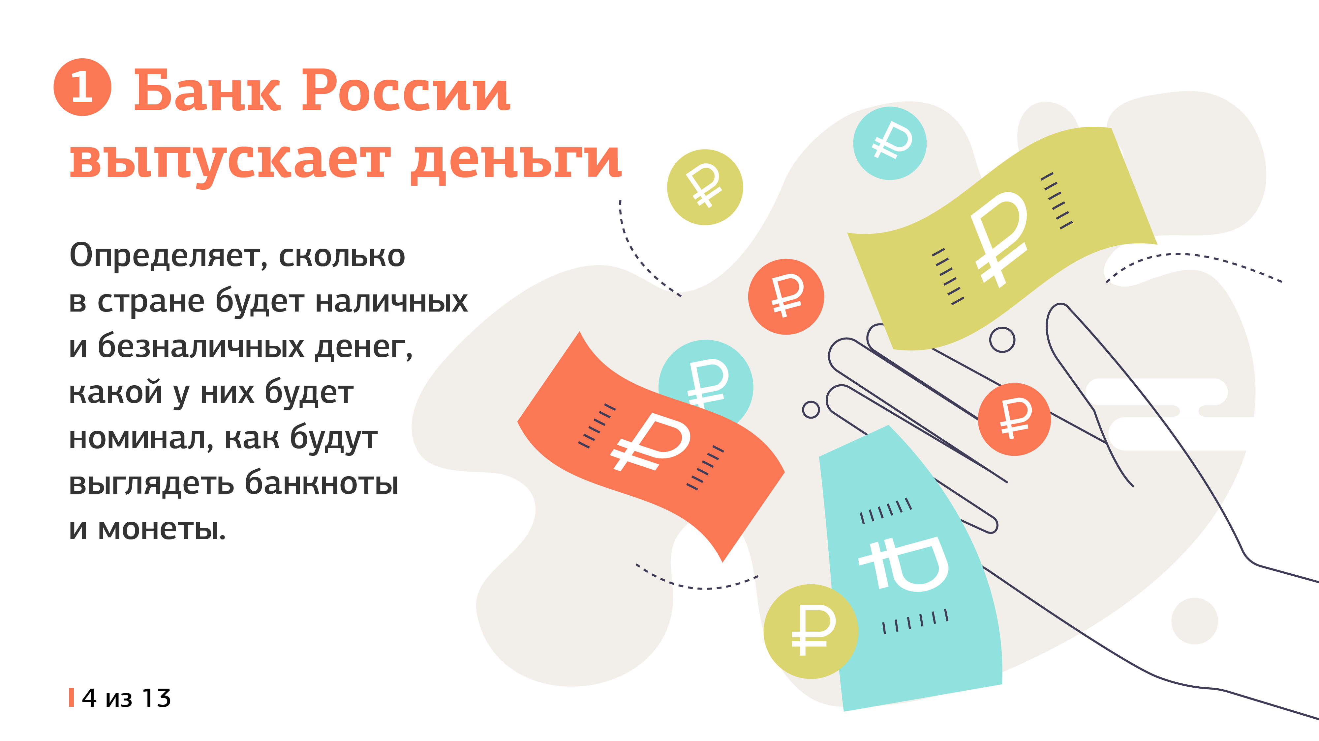
Notes:
Банк России выпускает деньги
Сколько в стране будет наличных и безналичных денег, какой у них будет номинал и как будут выглядеть банкноты и монеты – все это определяет Банк России.

Slide 5
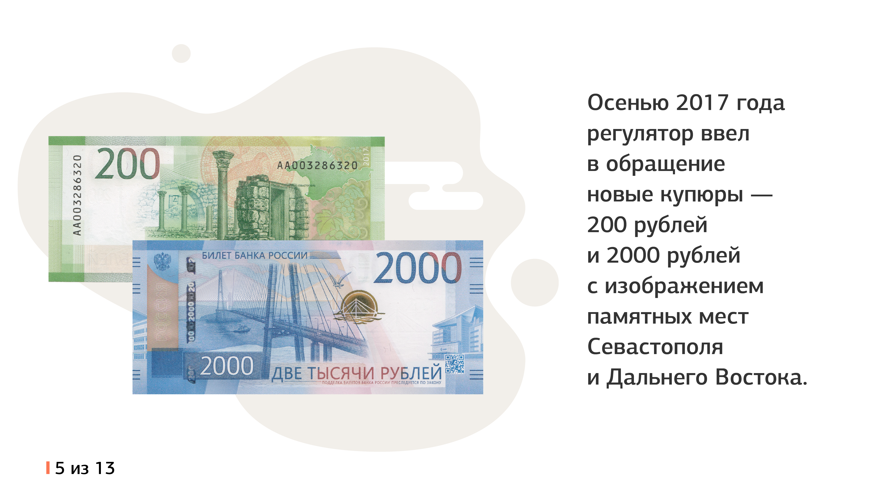
Notes:
Так, осенью 2017 года регулятор ввел в обращение новые купюры номиналом 200 и 2000 рублей с изображением памятных мест Севастополя и Дальнего Востока. Теперь расплачиваться наличными и получать сдачу будет проще.

Slide 6
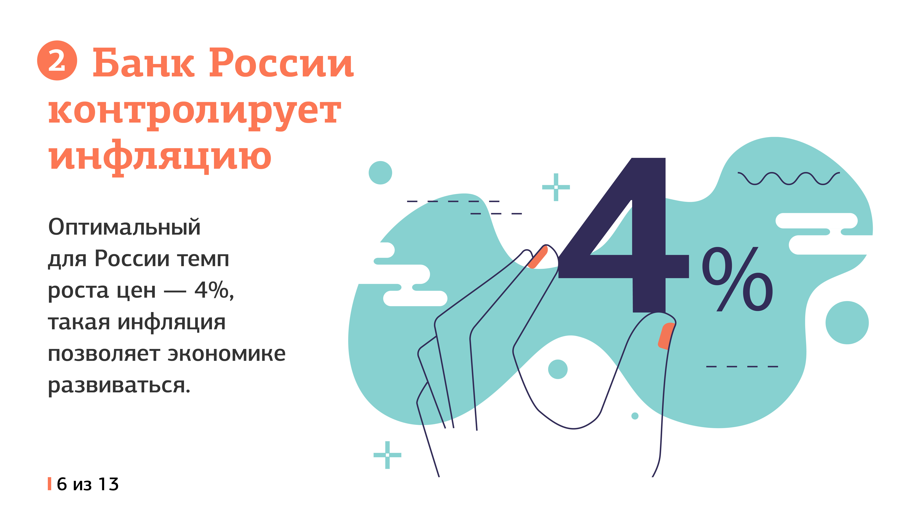
Notes:
Банк России контролирует инфляцию
Одна из главных задач Банка России – стремиться к тому, чтобы цены не скакали резко и непредсказуемо. Оптимальный для России темп роста цен – 4%. Такая инфляция позволяет экономике развиваться, и при этом бизнес и люди могут строить долгосрочные планы. К примеру, можно откладывать деньги на покупку машины или пенсию и не бояться, что они обесценятся. Компании могут делать долгосрочные инвестиции в развитие производства. Все это создает возможности для экономического роста в стране.

Slide 7
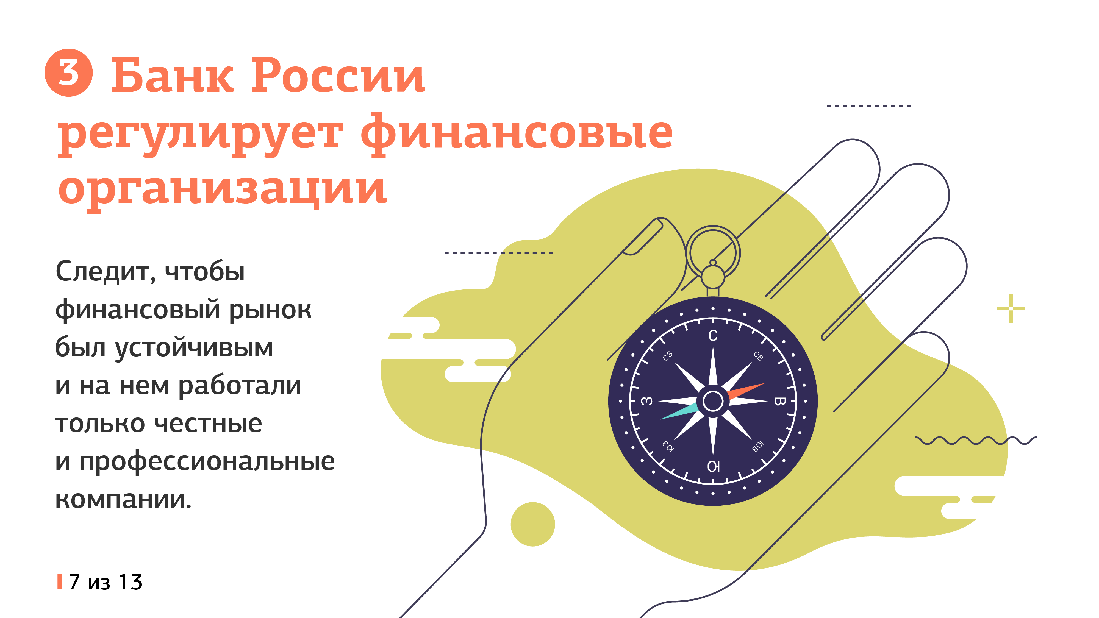
Notes:
Банк России регулирует финансовые организации
Если вы открываете вклад в банке или покупаете страховку, откладываете на дополнительную пенсию или приобретаете пай инвестиционного фонда, то хотите быть уверены, что ваши деньги не пропадут. Именно Банк России отвечает за то, чтобы финансовый рынок был устойчивым и на нем работали только честные и профессиональные компании.

Slide 8
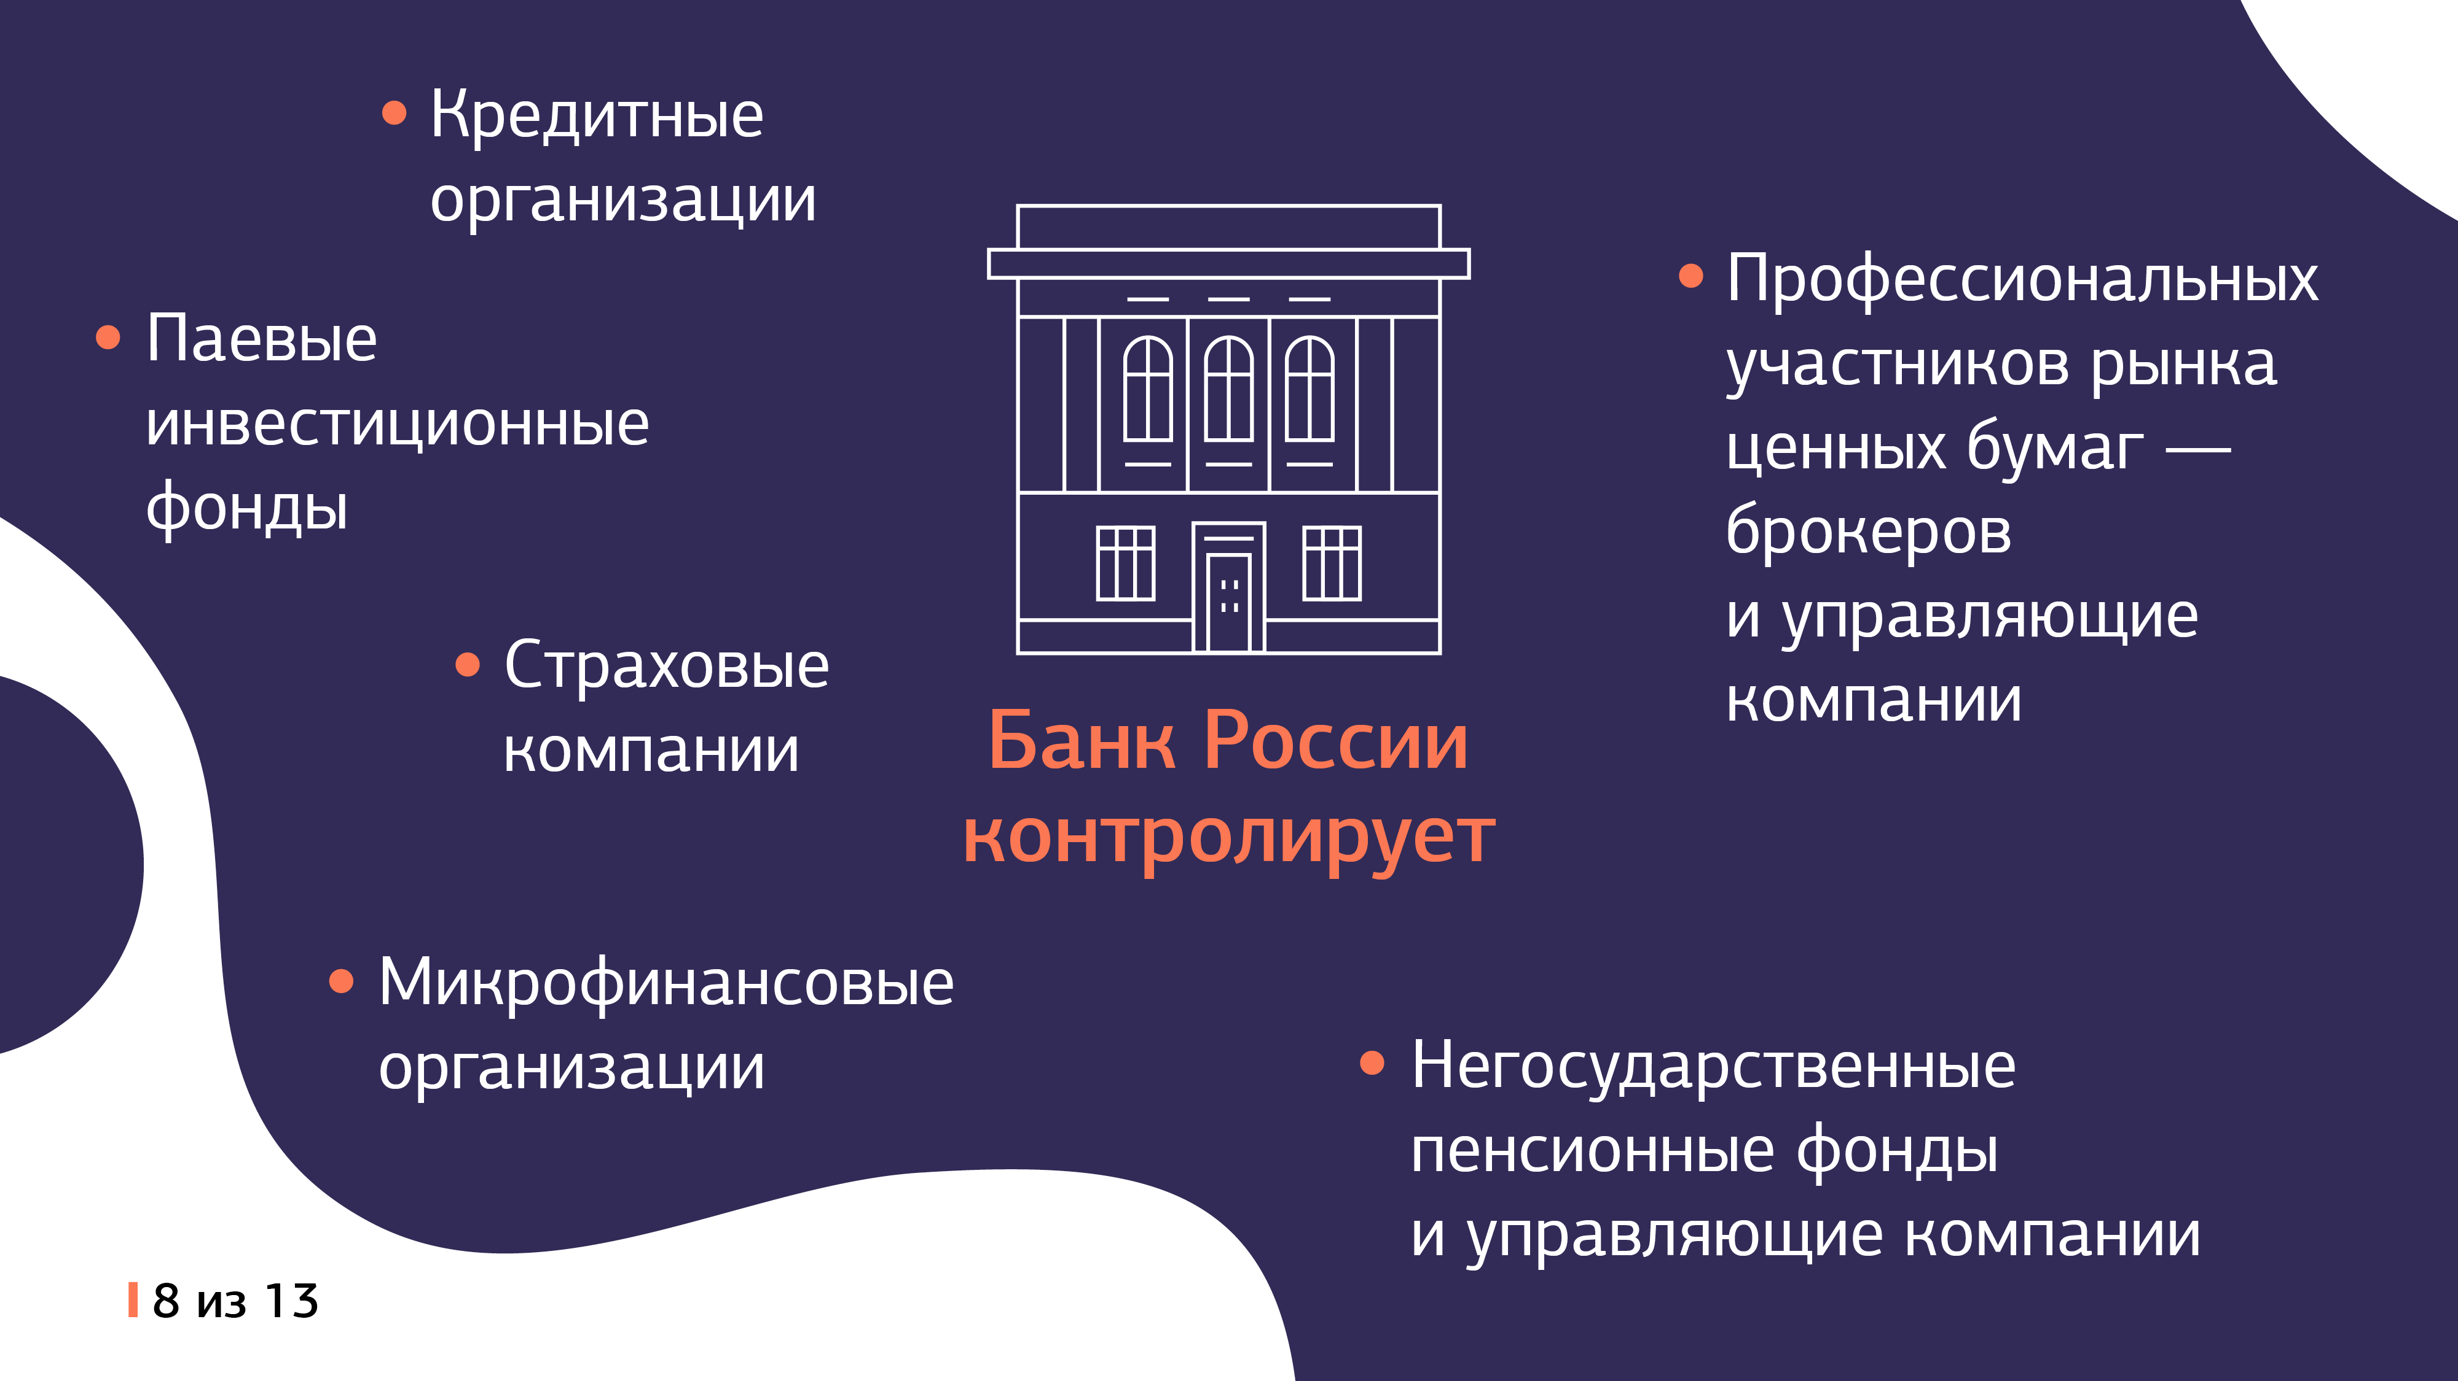
Notes:
В сфере надзора и контроля Банка России находятся банки и участники национальной платежной системы, страховые компании и микрофинансовые организации, негосударственные пенсионные фонды и паевые инвестиционные фонды, а также кредитные рейтинговые агентства, актуарии, депозитарии и другие организации.
Регулятор создает нормативы, которые не позволяют финансовым организациям вести слишком рискованную политику, и строго следит за их исполнением. То есть, например, негосударственный пенсионный фонд не может вложить вашу будущую пенсию в какой-то сомнительный проект типа высадки кукурузы на Луне. Если же организации систематически эти нормативы нарушают, Банк России удаляет их с рынка.

Slide 9
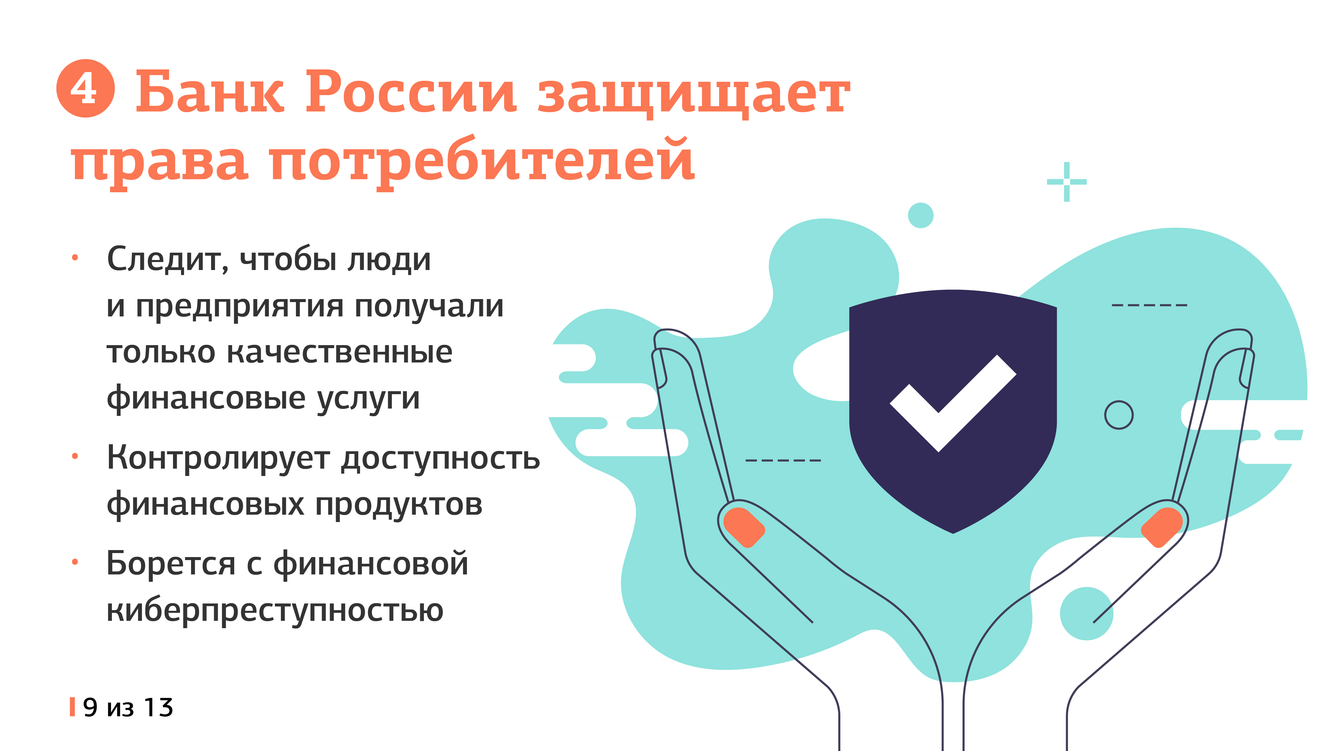
Notes:
Банк России защищает права потребителей финансовых услуг
Банк России следит, чтобы люди и предприятия получали качественные финансовые услуги и сервисы. Случается, что финансовые организации навязывают ненужные клиенту услуги, например страховки. Или, наоборот, без оснований отказывают в обслуживании — не открывают счет или блокируют платежи. Бывает, не сообщают всю необходимую информацию или каким-то другим образом нарушают ваши права.
Регулятор также контролирует доступность финансовых продуктов. Для этого, в частности, Банк России поддерживает развитие дистанционных каналов обслуживания. Например, сегодня, даже если у вас поблизости нет офиса страховой компании, вы гарантированно можете купить полис ОСАГО через интернет.
Переход на дистанционное обслуживание несет и новые риски. Поэтому в Банке России создано специальное подразделение ФинЦЕРТ — оно активно борется с финансовой киберпреступностью.

Slide 10
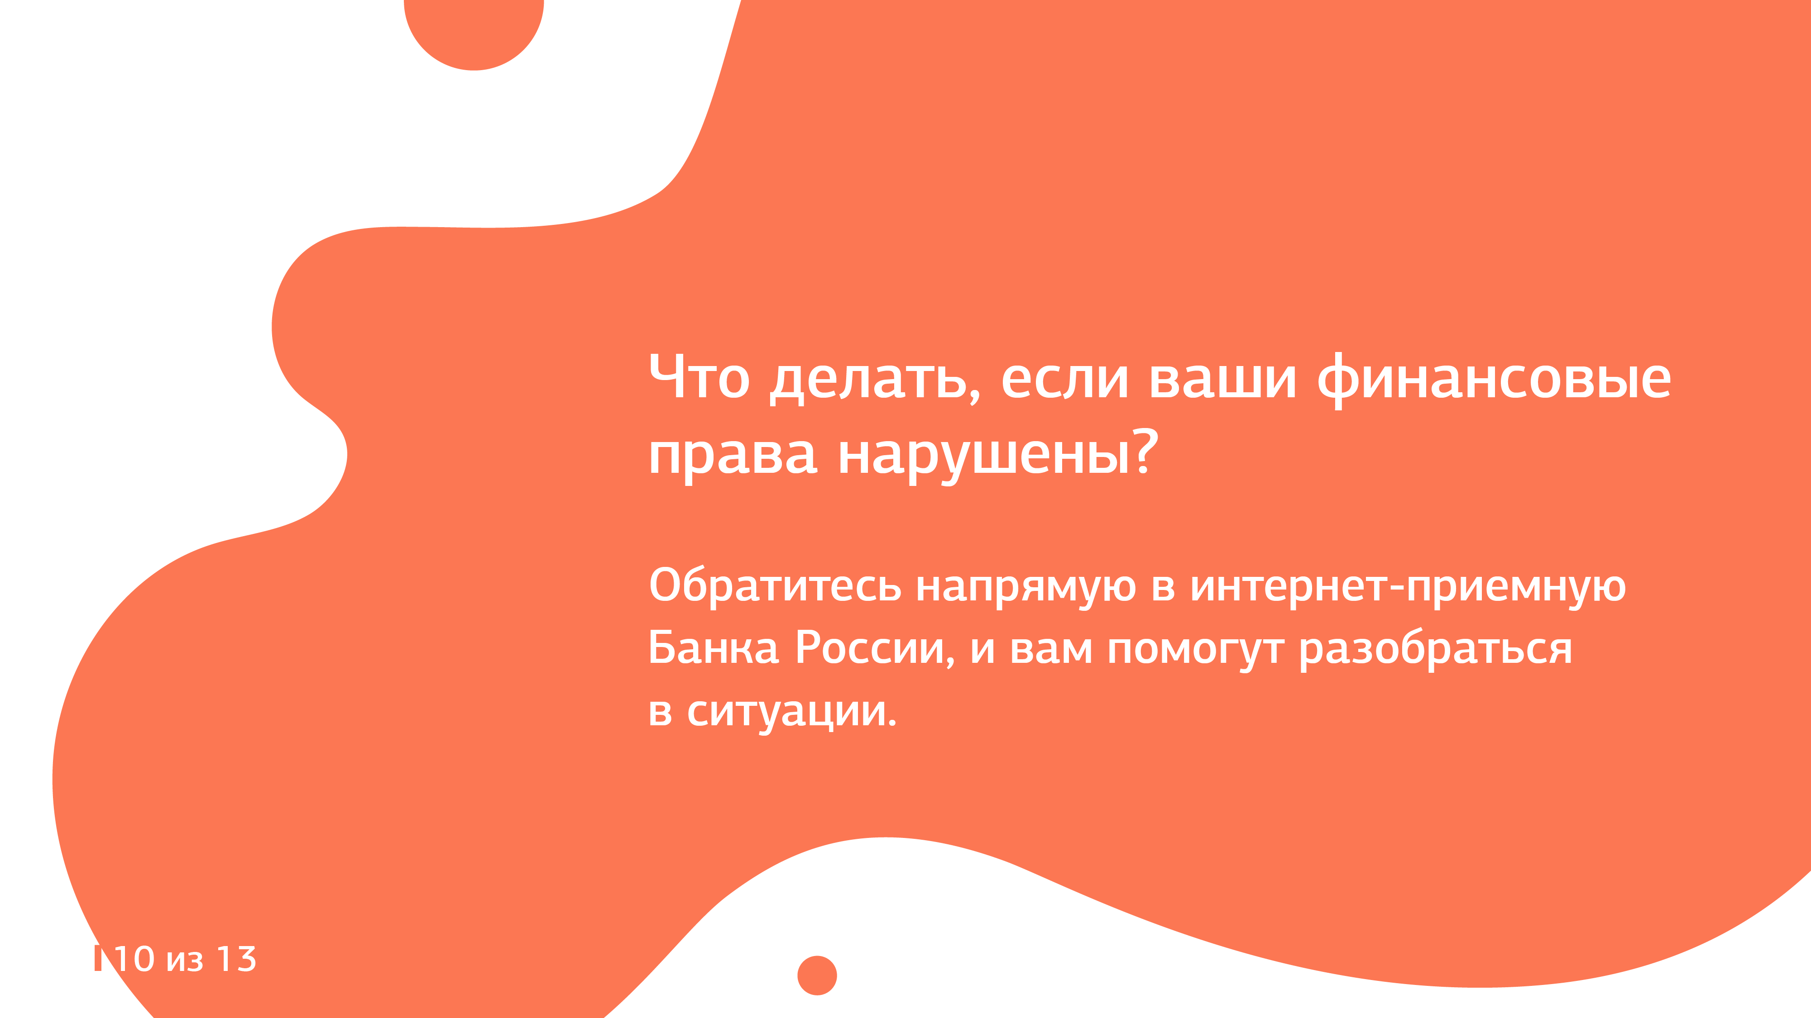
Notes:
Что делать, если ваши финансовые права нарушены?
Вы можете обратиться напрямую в интернет-приемную Банка России, и вам помогут разобраться в ситуации.

Slide 11
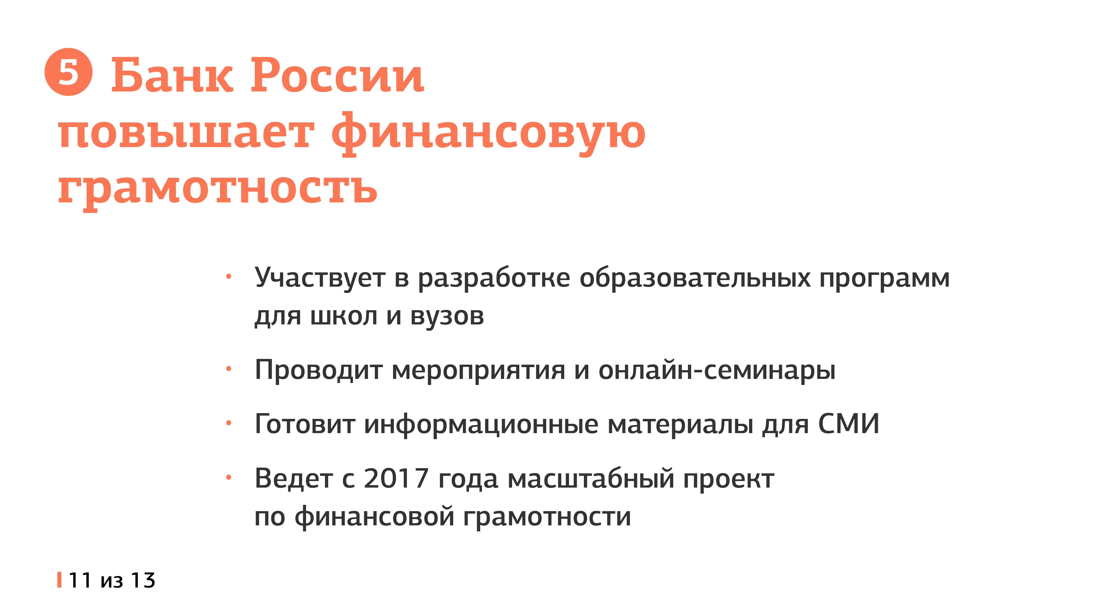
Notes:
Банк России повышает финансовую грамотность
Когда финансовых продуктов и услуг становится все больше, а сами они — все сложнее, разобраться в них бывает непросто. Чтобы люди могли свободнее ориентироваться в мире финансов и выбирать именно те услуги, которые им нужны, с 2017 года Банк России запустил масштабный проект по финансовой грамотности. Регулятор участвует в разработке образовательных программ для школ и вузов, проводит мероприятия и онлайн-семинары, готовит информационные материалы для СМИ.

Slide 12
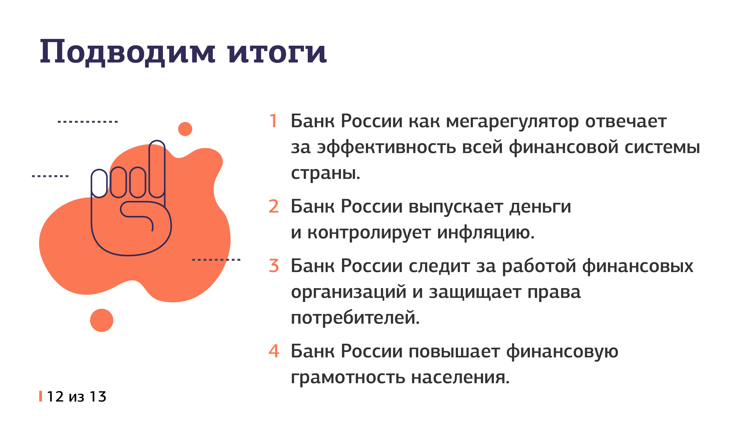
Notes:
Подводим итоги:
Банк России как мегарегулятор отвечает за эффективность всей финансовой системы страны.
Банк России выпускает деньги и контролирует инфляцию.
Банк России следит за работой финансовых организаций и защищает права потребителей.
Банк России повышает финансовую грамотность населения.

Slide 13
